Slide 1
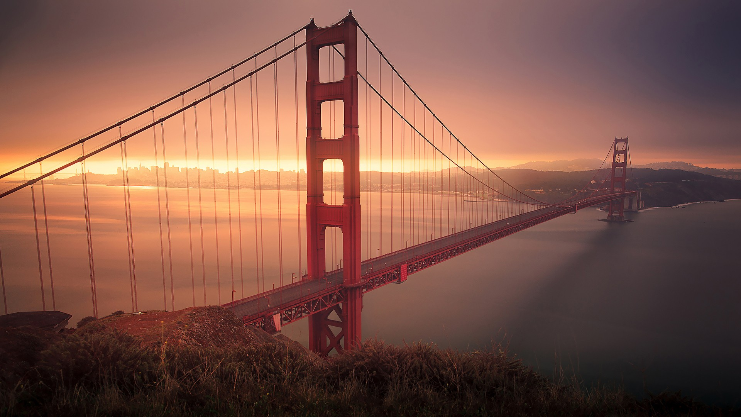
Schilderen van metaal
13vtBW Michael van Eijden 10-06-2014

Slide 2
Wat gaan we behandelen?
Inleiding
Doelstellingen voor de leerling
Voorkennis bepalen
Wat is metaal?
Toepassingen van metaal met betrekking op schilderwerk
Waarom wordt metaal geschilderd?
Reiniging
Corrosie
Nieuw metaal
Bestaand metaal
Mini toets

Slide 3
Doelstellingen
Aan het eind van de les kan je aanwijzen en/of opschrijven wat de opbouw van een verfsysteem op een metaal is.
Aan het eind van de les kan je benoemen waarom metaal geschilderd wordt.
Aan het eind van de les kan je benoemen wat een metaal is.
Aan het eind van de les kan je met een app en/of een website een passend verfsysteem vinden aan de hand van gestelde criteria.

Slide 4
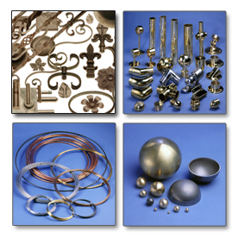
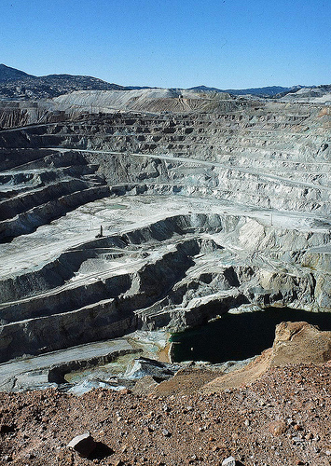
Wat is metaal?
Een verzamelnaam van meerdere materialen o.a.
  Staal
  Koper
  IJzer
  Aluminium
  Zink
  Goud
Notes:
Metaal is een verzamelnaam van meerdere stoffen. Veel voorkomende metalen ondergronden van een schilder zijn Staal, Aluminium, Zink en IJzer. Echter zijn Goud en Zilver ook metalen. Wisten jullie dat goud ook gebruikt wordt als coating? Zo ja, enig idee waar? (in de ruimtevaart en op satelieten, goud reflecteert UV straling heel goed).
De meeste metalen worden gewonnen uit de natuur in de vorm van ertsen, oxiden en andere stoffen. Na diverse bewerkingen en eventueel samenvoegingen (legeringen) krijgen we een metaal, hier kunnen ook stoffen aan worden toegevoegd om bepaalde eigenschappen te verbeteren (ijzer + max 2% koolstof = staal) en een beter metaal te verkrijgen.

Slide 5
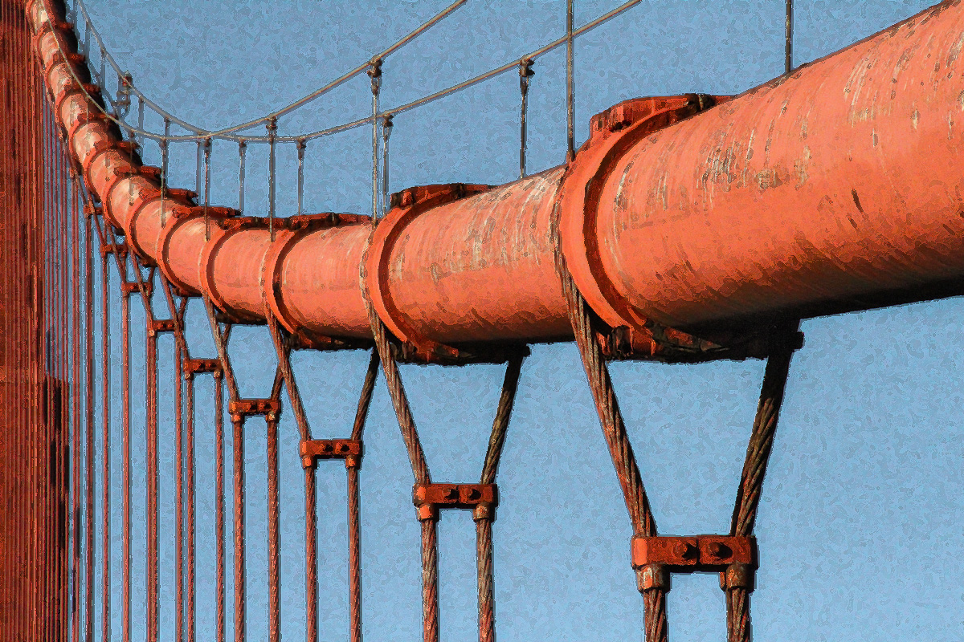
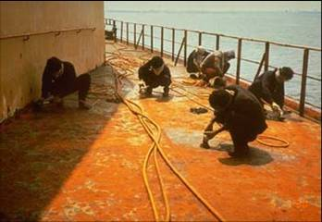
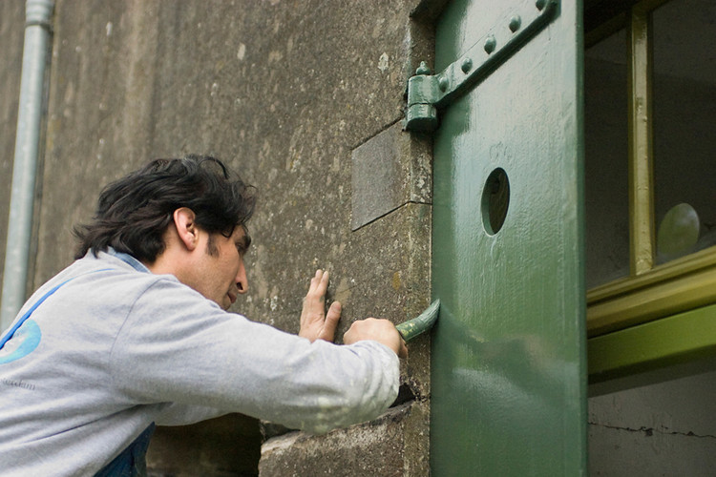
Toepassingen van metaal met betrekking op schilderwerk
Ramen, deuren en kozijnen
Hekwerken
Constructies, bruggen en trappen
Auto’s en schepen
Etc.
Notes:
Metaal wordt in bijna iedere denkbare toepassing wel geschilderd. Bruggen, hekken, deuren zelfs complete cruiseschepen.
Kan iemand nog een toepassing van geschilderd metaal noemen die niet in dit rijtje staat? ( fiets, trein, boeidelen en windveren, etc)

Slide 6
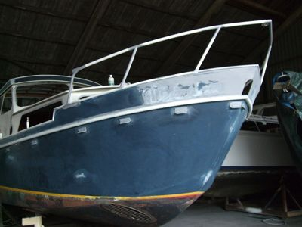
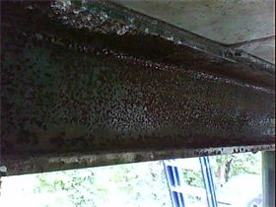
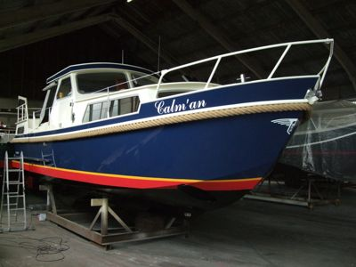
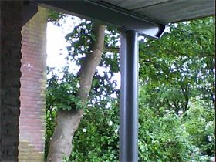
Waarom wordt metaal geschilderd?
Esthetisch oogpunt
  Verfraaiing en/ of afwerking van het geheel voor een mooi aangezicht
Levensduurverlenging
  Goed onderhouden
Bescherming
  Water
  Lucht
  Zon
  beschadigen
Notes:
Meestal wordt metaal geschilderd vanuit beide oogpunten, zowel esthetisch als om te beschermen. Een super-de-luxe cruiseschip met alles erop en eraan maar van kaal metaal is natuurlijk geen pan. Om ervoor te zorgen dat het metaal niet teveel wordt blootgesteld aan de verschillende elementen (zon, water, lucht etc.) wordt het geheel geschilderd, zo wordt ervoor gezorgd dat het metaal langer meegaat, mits het goed onderhouden wordt.

Slide 7
Reiniging
Handmatig of mechanisch reinigen
Stralen
St1 Handmatige en mechanische reiniging
St2 Grondige handmatige en mechanische reiniging
St3 Erg grondige handmatige en mechanische reiniging
  Sa1 Licht stralen
  Sa2 Grondig stralen
  Sa2½ Zeer grondig stralen
  Sa3 Stralen tot visueel schoon staal
Notes:
Onder het handmatig of mechanisch reinigen verstaat men o.a. het schuren met handschuurpapier, krabben met een verfkrabber en borstelen met een staalborstel.
Maar ook het schuren met een schuurschijf (staal of schuurpapier) en het bikken met een naaldenbikhamer wordt hieronder verstaan.
Indien dit allemaal niet volstaat kan men overgaan tot stralen.
Stralen is een bijzonder effectieve manier van roest, walshuid, verf en andere aanwezige zaken verwijderen. Bij het stralen wordt er onder hoge druk een stroom van (schurende) korrels op het oppervlak geblazen. Deze korrels verwijderen de roest ed. tot diep in de poriën. Het straalmiddel beukt als kleine hamertjes in op het oppervlak en slaat zo de roest ed. uit het metaal. Stralen gebeurt o.a. met grit, zand, glas, en ijs. Sommige metalen zijn een stuk zachter als andere metalen, vandaar dat bij het stralen gekeken moet worden naar het materiaal, om onnodig veel beschadigingen te voorkomen.
Wanneer je straalt of bikt met een naaldenbikhamer wordt er veel kracht uitgeoefend op de metalen ondergrond. Bij het uitoefenen van een grote kracht wordt de ondergrond blijvend vervormd. Die blijvende vervorming is eigenlijk een zekere verruwing, die gunstig is voor de hechting van een verfsysteem. Het legt een ankerprofiel (hechtingsondergrond) voor coatings.

Slide 8
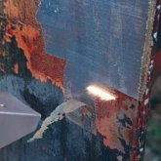
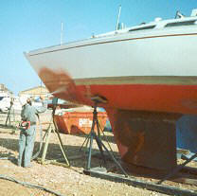
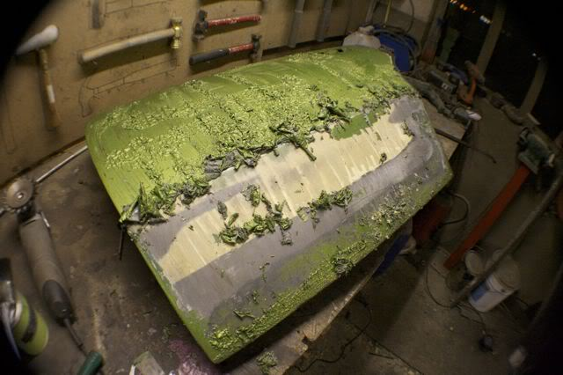
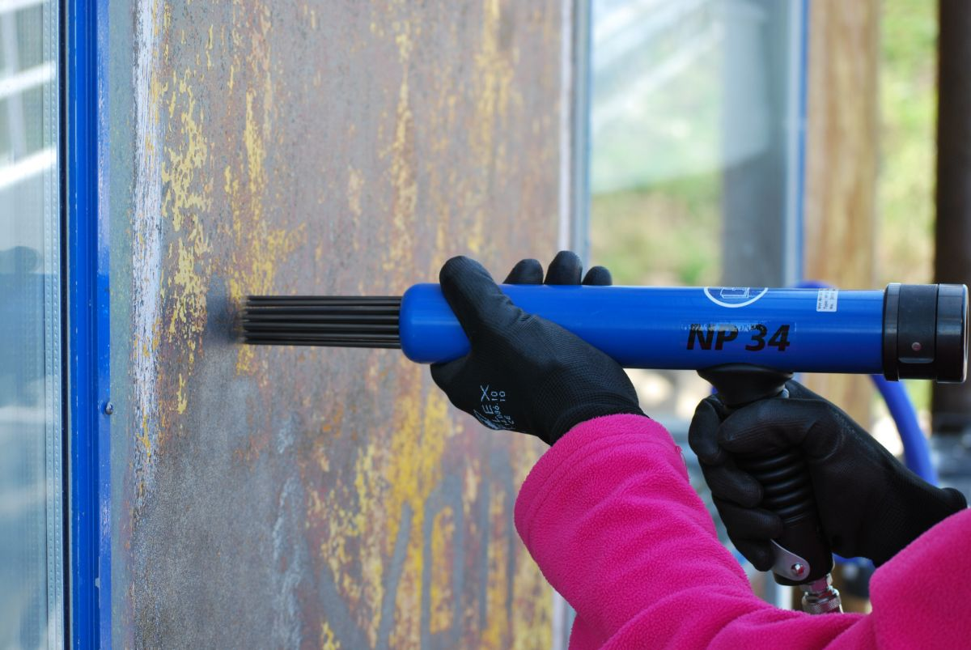
Wat hebben we zojuist allemaal gezien?
Laserreiniging (zand)stralen
Afbijten Naaldenbikhamer

Slide 9
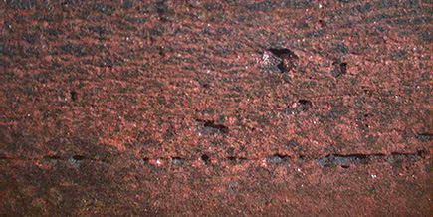
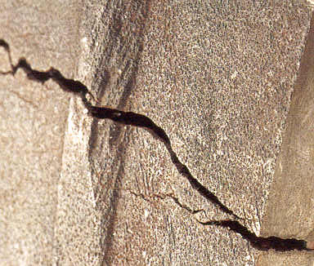
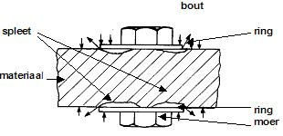
Corrosie
Wat is corrosie?
  hoe ontstaat corrosie precies?
Verschillende vormen van corrosie
  putcorrosie 1.
  spanningscorrosie 2.
  spleetcorrosie 3.
Notes:
In de volksmond spreken we bij corrosie veelal over roest, roest is echter alleen van toepassing bij ijzer, dus niet bij alle metalen. De andere metalen corroderen door oxidatie.
De belangrijkste en meest voorkomende corrosievorm is die waarbij zuurstof uit de atmosfeer icm water of vocht uit de atmosfeer reageert met een metaal en dit weer terugbrengt in de geoxideerde toestand waarin het oorspronkelijk ook aanwezig was in de aarde.
Putcorrosie: hierbij vormen kleine putten in het oppervlak van het metaal, ontstaat voornamelijk op plaatsen waar de oxidelaag beschadigd is. Gevaar→ ziet er op t oog nog gaaf uit.
Spanningscorrosie: Spanningscorrosie is een scheurvormende corrosievorm, de invloeden die kunnen zorgen voor corrosie werken ‘samen’ met trekspanningen in het metaal waardoor dit kan optreden. Spanningscorrosie kan ik zo goed als ieder metaal voorkomen.
Spleetcorrosie: het woord zegt het al, het treedt op in spleten, of verbindingen van een bout en moer in een constructie bijvoorbeeld. Verder heeft het dezelfde eigenschappen als putcorrosie.
Naast deze vormen van corrosie zijn er nog vele andere (oppervlakte corrosie, contactcorrosie (2 verschillende metalen in contact met elkaar) etc.)

Slide 10
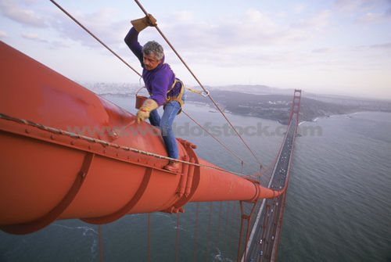
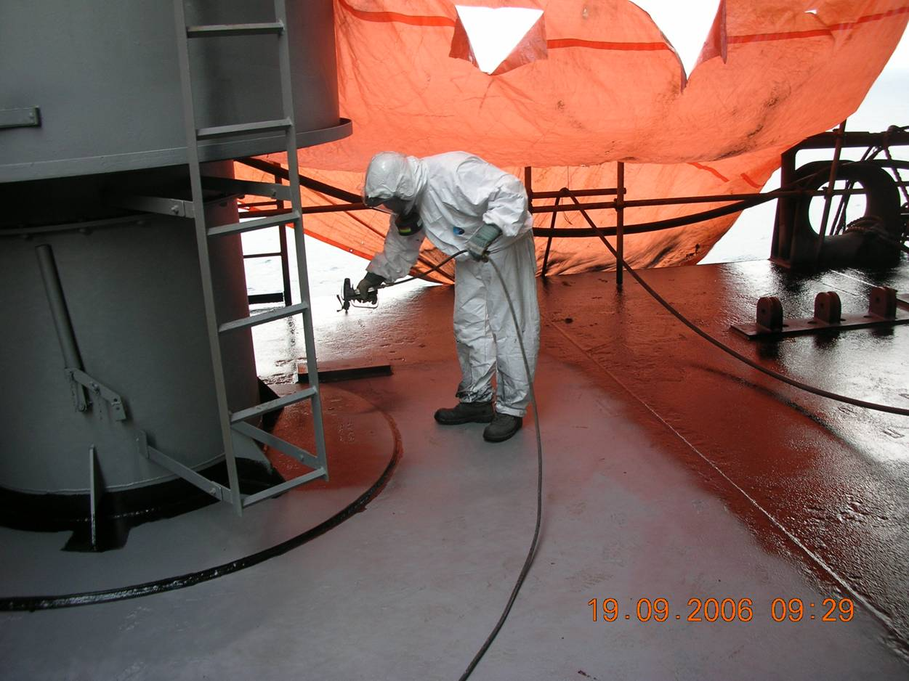
Manieren van metaal schilderen
Rollen/ kwasten
Spuiten
Poedercoaten
Dompelbad
Notes:
De meest gangbare toepassingen voor het schilderen van metaal zijn het rollen met een roller, kwasten of spuiten. Deze handelingen komen bij een gemiddeld schildersbedrijf voor. Voor poedercoatings, dompelbaden of andere manieren moet je meestal bij een specialistisch bedrijf zijn.
Afhankelijk van de gebruikte verf pas je hier je gereedschap op toe. Dit is niet anders dan bij hout.

Slide 11
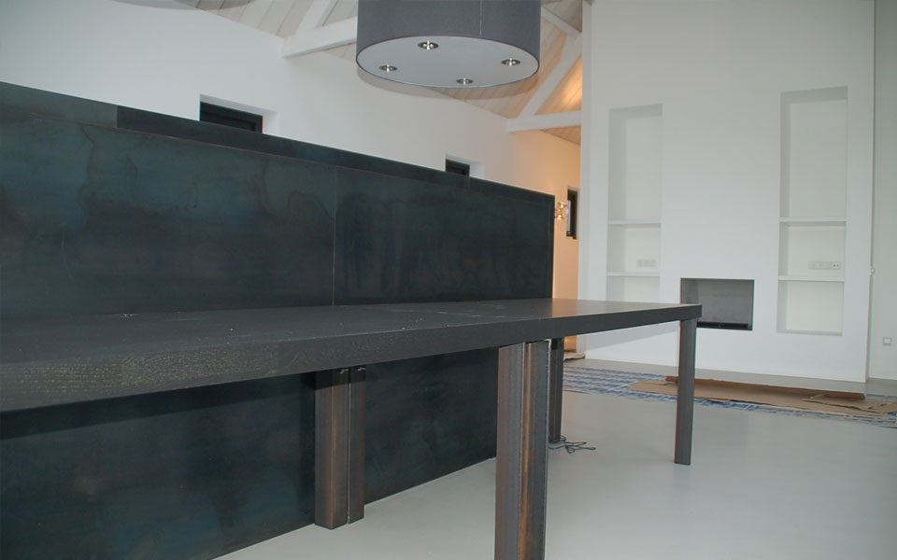
Nieuw metaal schilderen
Reinigen/ ontvetten
walshuid en/ of roest verwijderen
Reinigen/ ontvetten
Eventueel schuren
Primer aanbrengen
Grondlaag aanbrengen
Afwerklaag aanbrengen
Notes:
Het is van essentieel belang om de walshuid te verwijderen bij nieuw nog onbehandeld metaal. De walshuid is een overblijfsel na het fabricageproces van het metaal. De walshuid ontstaat doordat tijdens het hete walsen van het staal, harde oxiden in het relatieve zachte metaal worden gedrukt. Hierdoor blijft er een donkere oxide laag achter die niet gewenst is. Na een aantal jaar laat deze vanzelf los. Wanneer je echter geschilderd hebt, valt ook je verfsysteem eraf en is je metaal weer blootgesteld aan de elementen. Om dit te voorkomen dien je de walshuid te verwijderen.
Verwijderen van de walshuid kan op meerdere manieren nl:
Laten corroderen, het gecorrodeerde metaal (de roest) ‘weekt’ de walshuid los en komt mee bij het verwijderen van roest.
Verwijderen met zuur dit kan met meerdere verschillende zuren waaronder zoutzuur, fosforzuur en zwavelzuur. Dit proces wordt ook wel pikkelen genoemd.
Mechanisch reinigen hierbij kan je denken aan het schuren met een excentrisch roterende schuurmachine, een haakse slijper met div. verschillende koppen etc.
onder mechanisch reinigen valt ook het bikken met een naaldenbikhamer.
Daarnaast zijn er nog andere manieren om de walshuid te verwijderen (vlamstralen, hogedruk waterstralen en natstralen)
Het reinigen van het metaal is erg belangrijk, bij het verwijderen van de walshuid of eventueel roest kan er vervuiling achterblijven, dit dient goed gereinigd te worden met een ontvetter voor metaal, om vervolgens na te wassen met schoon water.
Daarna dien je eventueel nog te schuren, dit is afhankelijk van het eindresultaat van het metaal en de manier die is toegepast bij het verwijderen van de walshuid en/of roest.
Vervolgens breng je een roestwerende primer aan. Afhankelijk van de gestelde eisen en regelgeving kan dit een watergedragen of oplosmiddelhoudende 1 of 2 component verf zijn. De primer zorgt voor een goede hechting van het verfsysteem aan de ondergrond. Zonder een primer kan het resultaat op het oog net zo mooi worden, het is echter een stuk minder duurzaam omdat de hechting een stuk slechter is.
Net als bij hout zijn de wensen bepalend voor het verfsysteem, hoog of zijdeglans, krasvast, flexibel of stug, hoe lang moet het verfsysteem meegaan? Al deze keuzes zijn bepalend voor het uiteindelijke verfsysteem.
Er zijn ook verven die een primer, grondverf en aflak in een zijn. Dit alles is afhankelijk van de gemaakte keuzes.

Slide 12
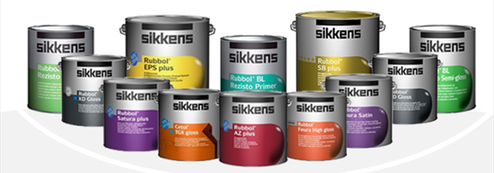
Opdracht
Je staat op de bouwplaats en moet een metalen onderdeel schilderen, je weet echter niet welke verf je nu nodig hebt
Zoek met behulp van de Sikkens App, http://www.sikkens.nl/producten/productselector of via een andere manier een passend verfsysteem voor onderstaande indicatoren
De vereisten voor het product:
Binnen (en eventueel buiten) toepasbaar
Nieuw staal
Zijdeglanzend
Verspuitbaar
2 component
Notes:
Aangezien de huidige generatie (leerling)schilders bijna allemaal over een smartphone beschikt hebben de grote bedrijven hier handig op ingespeeld. Stel je nu eens voor dat je op t werk staat en niet meer weet of dit product nu samengaat met het product wat er al reeds opzit. Of je weet niet zeker of je product wel toepasbaar is op nieuw metaal, je hoeft niet meer alle productinformatiebladen door te worstelen en mappen mee te sjouwen, want je hebt alles nu in een app op je telefoon ter beschikking.

Slide 13
Gevonden oplossing(en)?

Slide 14
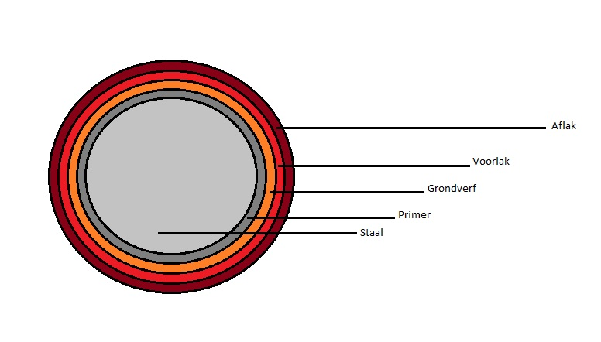

Opbouw van een verfsysteem op nieuw metaal

Slide 15
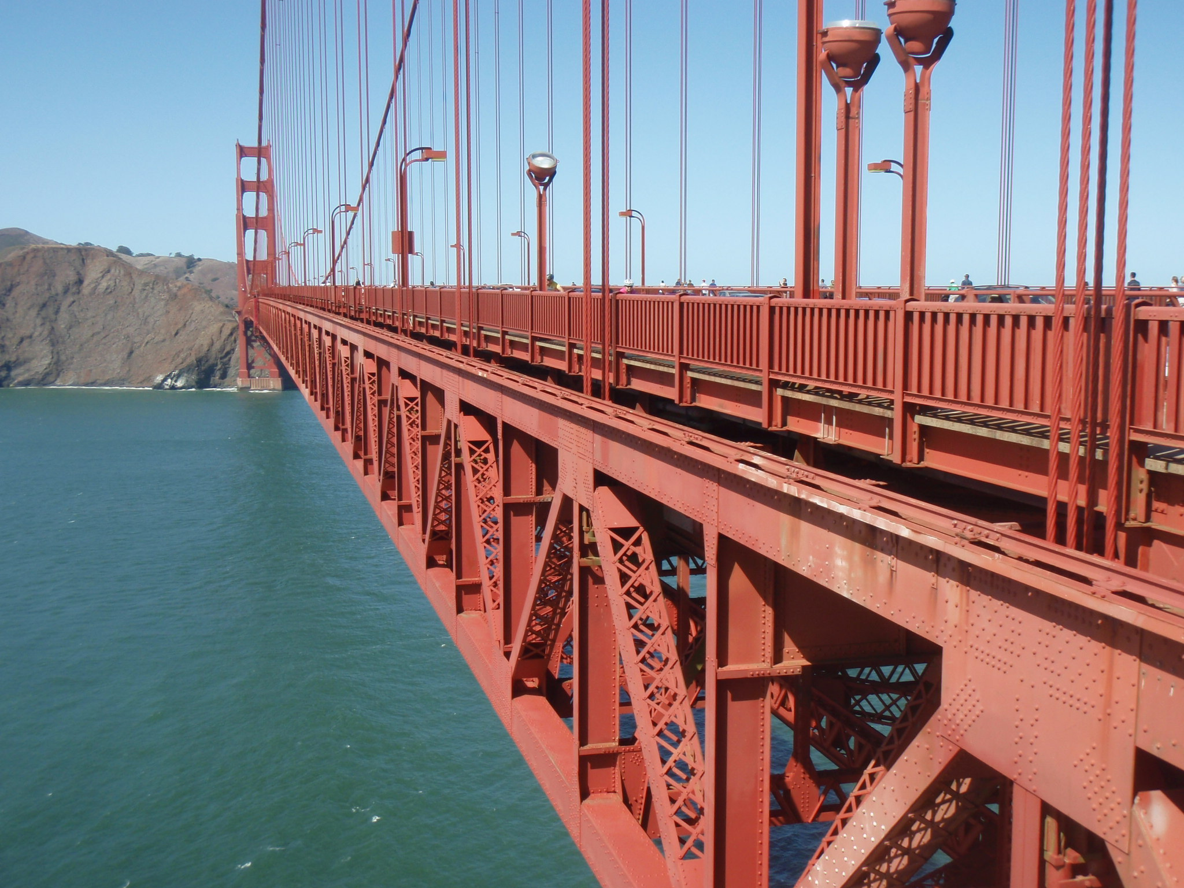
Bestaande metalen ondergrond
Reinigen
Verwijderen verroeste delen/ oppervlakte roest
Verwijderen loszittende verflagen
Ontvetten
Primer aanbrengen op kale delen
Geheel primer aanbrengen
Grondverf aanbrengen
Aflak aanbrengen
Notes:
Bij een bestaande metalen ondergrond is het van belang dat de loszittende verflagen of eventueel roest goed wordt verwijderd.

Slide 16
Opdracht
Je staat op het punt om de Golden Gate Bridge te schilderen, je weet echter niet welke verf je nu nodig hebt.
Zoek met behulp van de Sikkens App, http://www.sikkens.nl/producten/productselector of via een andere manier een passend verfsysteem voor onderstaande indicatoren
De vereisten voor het product:
Buiten toepasbaar
Bestaande constructie
Hoogglanzend
1 component
Sneldrogende afwerking
Notes:
De opdracht is bijna hetzelfde als de vorige opdracht. Nu dien je echter ook rekening te houden met eventueel meerdere verschillende verven.

Slide 17
Gevonden oplossing(en)?

Slide 18
Minitoets
1. Waarom wordt metaal geschilderd? Noem 2 redenen
2. Noem 3 verschillende toepassingen van het schilderen van een metalen ondergrond.
3. Reiniging van metaal wordt onderverdeeld in 2 categorieën hoe heten deze?
4. Waarom is het nodig een primer toe te passen bij het schilderen van metaal?
5. Bedenk minimaal 2 verschillende manieren voor het verwijderen van roest en/ of een walshuid.

Slide 19
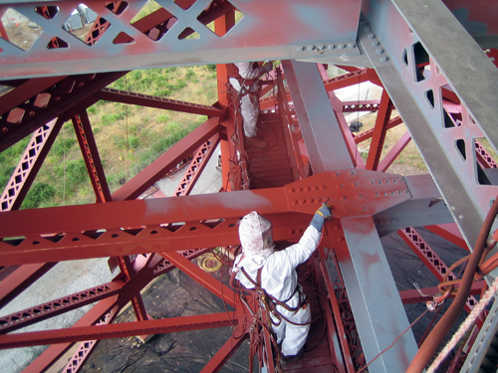
Vragen?

